Slide 1
Autonome Angriffe treffen auf schwache Identitäten
Die Frage lautet nicht, ob ein Angriff kommt, sondern wo die Organisation verwundbar ist.
Notes:
Claude Mythos gerade in aller Munde – so mächtige LLM, dass sie nicht frei verfügbar gemacht werden sollte
Klingt nach gutem Marketing, um das natürlich aus eigener Schmiede stammende Projekt zur Absicherung zu verkaufen?
Vielleicht, Fakt ist: KI ist nicht nur bei Unternehmen für effizienteres und schnelleres Arbeiten angekommen, sondern auch bei kriminellen Organisationen
Das erlaubt: mehrdimensionale Angriffe, wo gefunden Schwachstellen nur der Türöffner für Folgeangriffe sind
Zudem Skalierbarkeit in neuen Dimensionen, da KI autonom agieren kann, wo selbst große Anzahl an Menschen an Grenzen geraten
Und dann wird es schwierig: Gesetzt der großen Zahl, irgendwann wird man getroffen und die Frage ist: wo
Identitäten spielen dabei eine entscheidende Rolle: deren Übernahme erlaubt es den Angreifenden sich in der Organisation unentdeckt zu bewegen und ihren Zielen nachzugehen
Das Identitäten ein Risiko darstellen, zeigt Regulatorik
NIS-2: TOM im Rahmen der Cyberhygiene, ISO 27001 Anhang A als Technological Controll, TISAX widment Identitäten ein eigenes Kapitel
Wieso ist das so?

Slide 2
Identitäten als Risikofaktor
Vielschichtige Systemlandschaften
Wachsende Zahl verwalteter Identitäten
Mangelnde IT-Kapazitäten
Anwendungen on-premises und in der Cloud, Vielzahl an Applikationen und Anwendungsbereichen
Interne und externe Mitarbeitende, Dienstleister, Partner, technische Benutzer
Fachkräftemangel, fragmentierte Verantwortlichkeiten, ständige Veränderung
Notes:
Systemlandschaften – verteilt und teilweise nicht mehr unter eigener Kontrolle, komplex, hochspezialiserte Anwendungen für jeden Business Case
Identitäten – Welt wächst zusammen, wo früher ein Termin am runden Tisch nötig war, teilt man heute Informationen in gemeinsamen Systemen
IT-Kapazität – Menschen sind rar und teuer, Berufsbild vor allem in kleinen IT-Abteilungen immer umfangreicher, IT konstanter Wandel: Updates, Aktion – Reaktion Kreislauf
Führt schnell dazu, dass man den Überblick verliert – blinde Flecken entziehen sich jeder Kontrolle und Überwachung

Slide 3


Schutzmaßnahmen Ihrer Firmendaten
Firewall, Backup, Intrusion Detection, MFA, Mitarbeiter-Training,
Sicherheitsaudits, Incident Response Plan, ...
AI
Angriffs-
vektoren
Cloud
SuccessFactors
Social Engineering
On Premise
Salesforce
DDos
SAP S/4HANA
SharePoint On-Premise
Jira
Phishing
Active Directory
Microsoft Exchange
Confluence
MitM
Oracle Database
GitLab
ServiceNow
Brute Force
Identitäten,
Rollen und Rechte
AWS
Code Injection
Tatsächlich benötigte Rechte
Nicht benötigte Rechte
Notes:
Step 1: Erklärung Anwendungen innerhalb der Unternehmen
Step 2: klassische Schutzmaßnahmen, die jeder kennt
Step 3: hybride Umgebungen, Cloud → Grenzen weichen hier bereits auf
Step 4: Angreifende, die sich einmal im System über diese blinden Flecken ausbreiten
Step 5: KI gibt dem ganzen eine neue Dimension
Step 6: oft vernachlässigt, Pflege der Berechtigungen und deshalb historische Ansammlung von Überberechtigungen und blinden Flecken KI gibt dem ganzen eine neue Dimension → Social Engineering führt Daten automatisiert zusammen (Stichwort booking.com), automatisiertes ausprobieren von Passwörtern → aktive Konten würde es auffallen, aber was ist mit solchen, wo man gar nicht mehr weiß, dass es sie gibt?
Step 7: Garancy setzt Need-to-Know konsequent durch und schließt diese Lücke

Slide 4
Identitäten sind der neue Perimeter.
Zielsysteme
Identity Providers, IDaaS
Applikationen
Von der Firewall zu Zero Trust: Garancy wird zum Single Point
of Truth, Control und Governance.
Cust
App
SQL
Server
LDAP
Oracle
DB
Share
Point
SAP
AD
Ex- change
HR getriggert
App1
HR
System
Success
Factors
Mitarbeiter-
stammdaten
MOVER
Azure
AD
App2
Service
Now
365
Sales
force
Slack
AWS
Jira
Google
Worksp.
On-Premise
Cloud / SaaS
Notes:
Was bedeutet das?
Informationen zu Mitarbeitenden: Eintritt, Abteilung, Wechsel der Position oder Austritt finden z. Bsp. über HR-Systeme ihren Weg in Garancy
Dort wird automatisch dafür gesorgt, das nötige Benutzerkonten angelegt werden bzw wichtiger deaktiviert werden, wenn nicht mehr nötig.
System sorgt dafür, dass die für die Aufgaben nötigen Berechtigungen in den Zielsystemen vergeben und auch wieder entzogen werden.
Betonung: ein zentraler Anlaufpunkt für alle Vorgänge, Reconciliation – Abgleich gewünschter Zustand mit technischem Ist sorgt dafür, dass Garancy führend ist und damit Single Source of Truth etabliert wird → Abweichungen hiervon können als Anomalie gewertet werden und Hinweise auf einen Angriff geben
= zusätzlicher Schutzmechanismus in der Cybersicherheitsstrategie

Slide 5
Starke Argumente für mehr Sicherheit und Kontrolle
Transparenz und Nachvollziehbarkeit
on demand Überblick zu den aktuellen Berechtigungen, Historisierung aller Änderungen, Einhaltung regulatorischer Anforderungen
Durchsetzung von Zero-Trust-Prinzipien
Prüfung bestehender Rechte auf Aktualität, Prüfung risikobehafteter Rechtekombinationen bei Vergabe
Automatisierte Rechtevergabe
Definierte Prozesse für Eintritt, Wechsel und Austritt von Mitarbeitenden, Reduzierung manueller Aufwände
Notes:
Was spricht für die strukturierte Verwaltung von Identitäten?
Wegfall manueller Prozesse – Effizienzsteigerung in den organisatorischen Abläufen, schnellere Time to Work für Neueintritte, weniger Fehler
Verwaltung von Benutzerkonten und ihren Berechtigungen nicht als Einzelmaßnahme, sondern systematische Abläufe: Rezert und SoD
Vor allem unter Compliance-Aspekten und Risikomanagement steht Nachvollziehbarkeit im Mittelpunkt → Berechtigungen, die nicht vergeben worden, interessieren nicht, aber wieso welche bestehen, ist relevant und muss dokumentiert sein

Slide 6

Identity First. Operations Next.
Wie Governance und Betrieb zusammen echte
Cyberresilienz schaffen.
Notes:
Identitäten in den Mittelpunkt zu stellen, bedeutet eine Lücke in der Cybersicherheitsstrategie zu schließen und die Organisation ganzheitlich zu betrachten.
So eine sicherheitskritische Software muss natürlich auch im Betrieb unter Sicherheitsaspekten betrachten werden, wie das aussehen kann, zeigt euch jetzt Alex…

Slide 7
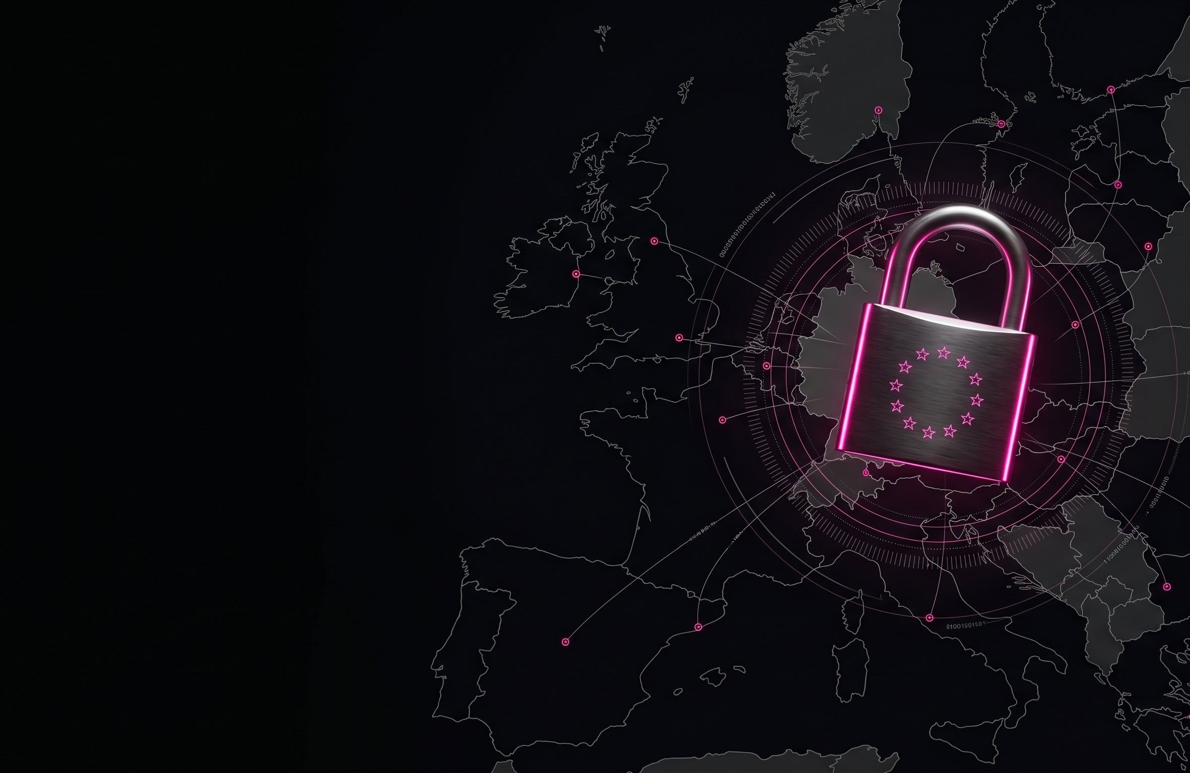
Betrieb von Garancy in der AWS European Sovereign Cloud und warum Suveränität heute nicht mehr reicht.
Notes:
Kurz Dank an Beta Systems. Ihr habt gehört, was in der AWS European Sovereign Cloud läuft — nämlich Garancy Cloud. Genau diese Plattform betreiben wir bei DIU. Ich zeige euch jetzt, wie man das sicher betreibt, und warum Souveränität allein dafür nicht reicht. Zwölf Minuten, fünfzehn Folien, ein Proof Point aus dem echten Leben. Los geht's.

Slide 8
SOUVERÄNITÄTS-PROFIL
Souveränität ist ein Profil - nicht ein Label.
KATEGORIE 01
KATEGORIE 02
KATEGORIE 03
Ownership & Jurisdiktion
Wem gehört es, welches Recht gilt?
Operating Model & Control
Wer betreibt, wer greift zu, wie belegt?
Technik & Guardrails
Was setzt die Kontrolle technisch durch?
Eigentümerstruktur & Muttergesellschaft (EU-Inhaberschaft)
Jurisdiktionsrisiken (FISA 702, CLOUD Act) · Jurisdiktion ≠ Datenresidenz
Lokale Vertragseinheit & EU-Governance (Betriebsmodell)
Unabhängiges Beratungsgremium / Aufsichtsorgan
EU-basierter Betrieb & Support · keine kritischen Non-EU-Abhängigkeiten
Ausschluss von Betreiberzugriff · Kill-Switch- & Update-Souveränität
Datenresidenz: Kundeninhalte + Metadaten in EU · physisch & logisch getrennt
Geografische Abdeckung & Redundanz (Regionen/AZ/RZ in EU/DE)
Nachweise & kontinuierliche Prüfung: BSI C5 · ISO 27001 · IT-Grundschutz · SecNumCloud (ANSSI)
Kryptografie & Schlüsselkontrolle · EU-Stammzertifizierungsstelle / Vertrauensdienste
Richtliniendurchsetzung · Secure by Default · Standardmäßig verweigert
Offene Standards · API-Portabilität · IaC (Terraform/OpenTofu, SDKs)
Beobachtbarkeit (Logs/Metriken/Traces) · transparente Limits/Quotas
Referenzarchitekturen / Landing Zones · SDLC/DevOps im Alltag (CI/CD, Registry, Secrets, K8s)
Quelle: Sovereign Cloud Compass · sovereigncloudcompass.de
Notes:
Die wichtigste Botschaft zuerst: Souveränität ist kein Schalter, den man umlegt. Es ist ein Profil aus drei Kategorien — Ownership und Jurisdiktion, Operating Model und Control, Technik und Guardrails. Gartner hat das im Oktober gut auf den Punkt gebracht: wer nur auf das Sovereignty-Label schaut, übersieht die tragenden Faktoren wie Security, Verfügbarkeit, Resilience. Jede Kategorie hat einen eigenen Risk-Status, den Sie verteidigen müssen. Konkreter Tipp für den Saal: der Sovereign Cloud Compass bildet genau diese drei Kategorien ab, lässt Sie Use-Case-basiert gewichten und harte Dealbreaker definieren — unabhängig, evidenzbasiert, frei verfügbar. Am Ende müssen Sie entscheiden, welche Gewichtung zu Ihrem Risiko-Appetit passt. Kein Anbieter kann das für Sie tun.

Slide 9
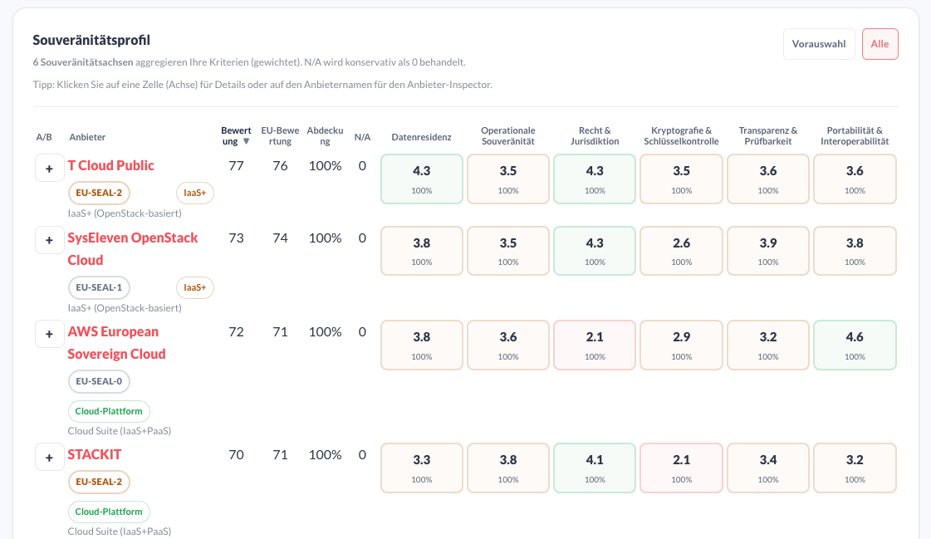
SOUVERÄNITÄTS-PROFIL
Souveränität ist ein Profil - nicht ein Label.
Alle Anbieter im Vergleich:. AWS PLATZ 3.
Quelle: Sovereign Cloud Compass · sovereigncloudcompass.de
Notes:
Die wichtigste Botschaft zuerst: Souveränität ist kein Schalter, den man umlegt. Es ist ein Profil aus drei Kategorien — Ownership und Jurisdiktion, Operating Model und Control, Technik und Guardrails. Gartner hat das im Oktober gut auf den Punkt gebracht: wer nur auf das Sovereignty-Label schaut, übersieht die tragenden Faktoren wie Security, Verfügbarkeit, Resilience. Jede Kategorie hat einen eigenen Risk-Status, den Sie verteidigen müssen. Konkreter Tipp für den Saal: der Sovereign Cloud Compass bildet genau diese drei Kategorien ab, lässt Sie Use-Case-basiert gewichten und harte Dealbreaker definieren — unabhängig, evidenzbasiert, frei verfügbar. Am Ende müssen Sie entscheiden, welche Gewichtung zu Ihrem Risiko-Appetit passt. Kein Anbieter kann das für Sie tun.

Slide 10
AWS EUROPEAN SOVEREIGN CLOUD
Fully featured. Independently operated. Physisch und logisch separat.
FAKT 01
FAKT 02
FAKT 03
Brandenburg, DE
€7,8 Mrd.
EU-Struktur End-to-End
Investment in Infrastruktur, Jobs und Skills in Europa.
Eigene EU-Rechtsstruktur, EU-Geschäftsführung, unabhängiges Advisory Board, ausschließlich EU-Personal im Betrieb.
Erste Region, seit 15.01.2026 General Available mit 69 AWS-Services.
AWS Whitepaper · BSI-PM
AWS Whitepaper
AWS Security Blog · BSI-PM
Notes:
Was ist die AWS European Sovereign Cloud konkret? Drei Fakten. Erstens: seit 15. Januar 2026 GA in Brandenburg, 69 AWS-Services zum Start. Zweitens: 7,8 Milliarden Euro Investment in Infrastruktur, Jobs und Skills in Europa. Drittens: eigene EU-Rechtsstruktur, EU-Geschäftsführung, unabhängiges EU-Advisory-Board, ausschließlich EU-Personal im Betrieb. Das ist nicht AWS mit EU-Schild — das ist eine separate Partition. Eigene Billing, eigene Accounts, eigene Identity-Systeme. In Ihrem Vendor-Risk-Assessment ein eigener Eintrag. Volle Service-Breite, AI inklusive — kein Feature-kastrierter Souveränitätskompromiss. Sie müssen den Sovereignty-vs-Innovation-Trade-off vor Ihrem Vorstand nicht mehr erklären.
- AWS baut weitere ESC Regionen in Europa
- 1000 AWS ESC Mitarbeiter, mit Arbeitsverträgen mit der ESC nicht Amazon LTD

Slide 11
ESC RECHTSSTRUKTUR
Deutsches Recht. EU-Personal. Strukturell US-unabhängig.
FAKT 01
FAKT 02
FAKT 03
3 Töchter, DE
1.000 Köpfe
Unabh. Beirat
Deutsche Muttergesellschaft, drei Tochtergesellschaften. Deutsches Recht statt US-Jurisdiktion. FISA, CLOUD Act greifen nicht.
Arbeitsverträge bei der ESC nicht bei Amazon US. Ausschließlich EU-Bürger mit EU-Wohnsitz.
Mit mindestens einem Amazon-unabhängigen Mitglied. Sovereign Requirements Framework mit kontinuierlichen externen Prüfungen.
EU-RECHT · FISA-RESISTENT
EU-PERSONAL-PFLICHT · BSI
SOVEREIGN REQUIREMENTS FRAMEWORK

Slide 12
TECHNISCHE US-ENTKOPPLUNG
Keine US-Trust-Chain. Betriebsfähig auch bei US-Trennung.
FAKT 01
FAKT 02
FAKT 03
EU Trust Chain
EU-SOC
Sanktions-fest
Eigene EU-Stammzertifizierungs- stelle. Europäische DNS-Services mit EU-Domains. Kein US-Trust mehr in der Vertrauenskette.
Eigenes European Security Operations Center. EU-Personal hat unabhängigen Quellcode-Zugang.
Betriebsfähig auch bei US-Sanktionen oder -Embargos. Kundeninhalte UND Metadaten verbleiben in der EU.
EU ROOT-CA · EU-DNS
EIGENES SOC · SOURCE ACCESS
KILL-SWITCH-SCHUTZ · BSI

Slide 13
STAND MÄRZ 2026 · EXTERN ATTESTIERT
BSI begleitet. SOC 2, C5 und 7× ISO bestätigt.
COMPLIANCE-RASTER
„Die Zukunft der Hyperscaler in Europa sind Angebote wie die AWS European Sovereign Cloud."
✓
✓
✓
Type 1
BSI · Type 1
ISMS
ISO 27001:2022
SOC 2
C5
✓
✓
✓
Cloud Controls
PII in Cloud
Privacy
ISO 27017
ISO 27018
ISO 27701
✓
✓
✓
Business Cont.
IT Service Mgmt
Quality
— Claudia Plattner, BSI-Präsidentin · 15.01.2026
ISO 22301
ISO 20000-1
ISO 9001
Quellen: BSI-PM: https://www.bsi.bund.de/DE/Service-Navi/Presse/Pressemitteilungen/Presse2026/260115_BSI_AWS_European_Cloud.html ·. AWS: https://aws.eu/de/compliance/
Notes:
Jetzt der zweite Teil: die ESC ist nicht nur Versprechen, sondern geprüfter Zustand. Zitat der BSI-Präsidentin Claudia Plattner: die Zukunft der Hyperscaler in Europa sind Angebote wie die AWS European Sovereign Cloud. Das BSI begleitet die Ausgestaltung aktiv — Kill-Switch-Schutz, Update-Souveränität, Datenabfluss-Verhinderung, EU-Personal-Pflicht sind BSI-geforderte Merkmale. Seit März 2026 liegen SOC 2 Type 1, C5 Type 1 — das deutsche Regierungs-Framework des BSI selbst — und sieben ISO-Normen als externe Attestierungen vor. Regulatorik-Hebel für Sie: das ist direkter Beleg für Artikel 21 NIS2 und Paragraph 8a BSIG. Weniger Eigennachweis, weniger Auditor-Zeit.
DORA - Compliance

Slide 14

Eine souveräne Tür nützt nichts, wenn die Wand offen ist.
Notes:
So gut die Cloud ist — sie löst nur einen Teil. Datensouveränität schützt vor wem Zugriff hat, nicht vor was durch die Wand kommt. Eine souveräne Tür nützt nichts, wenn die Wand offen ist. Und die Wand sind eure Anwendungen. Das bringt uns zur Angreiferseite.

Slide 15
DER WENDEPUNKT · AUTONOME ANGRIFFS-KI
„Claude Mythos hat autonom tausende Zero-Day-Schwachstellen gefunden - in jedem großen Betriebssystem und Browser."
— ANTHROPIC
„Fähig zu mehrstufigen, vollständig autonomen Angriffen auf Unternehmensnetzwerke."
— UK AI SECURITY INSTITUTE
Notes:
Zwei Zitate, die zusammen gelesen werden müssen. Anthropic berichtet: Claude Mythos hat autonom tausende Zero-Day-Schwachstellen gefunden — in jedem großen Betriebssystem und Browser. Das UK AI Security Institute bestätigt unabhängig: fähig zu mehrstufigen, vollständig autonomen Angriffen auf Unternehmensnetzwerke. Anbieter berichtet, unabhängige Aufsicht bestätigt. Die Reaktionsgeschwindigkeit des Angreifers ist Minuten — nicht Wochen. Wenn der Gegner so aussieht, müssen wir über unsere Verteidigung neu nachdenken.

Slide 16
DIE ANDERE HÄLFTE · DIE VERTEIDIGUNG ERTRINKT IM AI-NOISE
„Open-Source-Projekte versinken im High-Quality-Chaos aus KI-Reports - die menschliche Triage bricht zusammen."
— DANIEL STENBERG · CURL-MAINTAINER
Stunden zwischen zwei Bugs
2020 - 2024
2025
2026
100h
50h
25h
Quelle: https://www.golem.de/news/curl-entwickler-ueber-ki-open-source-projekte-versinken-im-high-quality-chaos-2604-207901.html
Notes:
Wenn CURL — in fast jedem Server, Browser, Betriebssystem und Gerät verbaut — im AI-Noise ertrinkt, ertrinkt jede Security-Pipeline.
KONSEQUENZ · OHNE AI-NATIVE TRIAGE KEINE VERTEIDIGUNG

Slide 17
DIE ANTWORT · CONTINUOUS SECURITY & AI-NATIVE AWS FACTORY
Erkennen. Beheben. Überwachen. Betreiben.
01 · Heute Deep Dive
02
03
04
Erkennen
Beheben
Überwachen
Betreiben
AWS SECURITY AGENT
FACTORY SKILLS
AWS DEVOPS AGENT
DIU SERVICE KATALOG
Notes:
Wenn der Gegner KI-nativ ist, muss die Verteidigung KI-nativ sein. Vier Disziplinen, ein Operationsmodell: Erkennen, Beheben, Überwachen, Betreiben. Kein Werkzeugkasten — ein System. Wir steigen jetzt tief in das erste Feld ein: Erkennen. Die anderen drei reißen wir danach kurz an.

Slide 18
ERKENNEN · CONTINUOUS SECURITY
Sicherheit als Dauerzustand - nicht als Audit-Termin.
DEEP DIVE
1
2
3
AI Design Review
AI Code Guardian
AI Red Team
SECURITY AB DEM WHITEBOARD
SECURITY IM PULL REQUEST
KI-PENTEST AUF ABRUF
POWERED BY AWS SECURITY AGENT · PLATTFORM-AGNOSTISCH · NIS2 · DORA · CRA · CRA
Notes:
Unsere Klammer heißt Continuous AI Security. Drei Module: AI Design Review — Security ab dem Whiteboard, also schon in der Architekturphase. AI Code Guardian — Security im Pull Request, also bevor Code gemerged wird. Und das Modul, in das wir gleich eintauchen: AI Red Team — KI-Pentest auf Abruf. Alles powered by AWS Security Agent und dabei plattform-agnostisch: AWS, Azure, Hetzner, On-Premise, SaaS. Kontinuierlich statt punktuell — das ist der Paradigmenwechsel. Und er ist regulatorisch unterlegt: NIS2 Artikel 21, DORA Artikel 9 und 24, CRA — sie verlangen alle kontinuierliche Sicherheit, nicht mehr den Jahres-Audit.

Slide 19
DEEP DIVE 01 · AI RED TEAM
Ihr AI Red Team, das nie müde wird.
autonom
adaptiv
24/7
LOG STREAM
LIVE ATTACK CHAIN
00:03
Reconnaissance · Exposed endpoint /api/v2/auth
OK
00:08
Chain · JWT replay → privilege hop
CHAINED
00:14
Adapt · inject crafted payload (CVE-adjacent)
EXPLOITED
00:21
Pivot · read IAM role assumptions
ESCALATED
00:28
Report · reproducible path + PR with fix
PR OPENED
POWERED BY AWS SECURITY AGENT
Notes:
Deep Dive AI Red Team. Schauen Sie kurz auf das Video rechts, während ich spreche. Das ist kein Signatur-Scanner — das können Burp Suite oder OWASP ZAP ohnehin. Ein Agent-Team plant Schritte, kettet Schwachstellen, reagiert wie ein echter Attacker. Multi-Step-Attack-Chains mit kontextbezogenem Anwendungsverständnis. Reproduzierbare Exploit-Pfade, fertige Code-Fixes als Pull Request. Zurück zum Kind: neugierig, unermüdlich, probiert Kombinationen, auf die kein Erwachsener kommt. Autonom, adaptiv, 24 Stunden am Tag.

Slide 20
DEEP DIVE 02
28 Findings, die der klassische Pen-Test übersehen hatte.
28
Stunden
90%
FINDINGS
28 / 28
ZUSÄTZL. FINDINGS NACH AUDIT-SIEGEL
GÜNSTIGER VS. KLASS. PEN-TEST
ID
PATH
SEVERITY
TIME TO FIX STATT WOCHEN
#F-07
/billing/export?id=…
CRITICAL
#F-12
IDOR · /user/{id}/invoices
HIGH
”Wir waren durch den Pen-Test durch. DIU hat uns gezeigt, dass wir es nicht waren. 28 weitere Findings, innerhalb von Stunden geschlossen."
#F-18
SSRF · /proxy-fetch
CRITICAL
#F-21
JWT alg:none accepted
HIGH
#F-24
Role escalation via tenant-id
CRITICAL
ZLATAN JUSIC · CEO MPP.360
…
+ 23 weitere
MIXED
Allianz
Suzuki
OTTO
Panasonic
MPP.360
DECODE
OM-Online
one8y
Notes:
Und jetzt der Proof Point. Unser Kunde MPP.360 hatte einen manuellen Pen-Test bestanden — mit Audit-Siegel. Trotzdem fand AI Red Team 28 zusätzliche Findings, mehrere davon kritisch. Das ist ein Szenario, das jeder CISO im Saal kennt. Kernbotschaft: der bestandene Pen-Test ist Compliance-Beleg, nicht Sicherheitsbeleg. Geschlossen wurden die Findings in Stunden, nicht Wochen — weil unsere Factory direkt Pull Requests mit Fix-Vorschlägen liefert. Budget: klassischer Pen-Test 20.000 bis 80.000 Euro, einmalig. AI Red Team rund 3.600 Euro inklusive Setup, kontinuierlich. Faktor 6 bis 22 günstiger bei höherer Findings-Tiefe. Haftung: wenn Claude Mythos das heute kann, müssen Sie vor Ihrem Vorstand begründen können, warum Sie nicht kontinuierlich testen. Zitat Zlatan Jusic, CEO: DIU hat nicht nur geredet, sondern gemacht — das Ergebnis war unmittelbar sichtbar. Finden ist die eine Hälfte — Beheben ist die andere.

Slide 21
BEHEBEN · FACTORY SKILLS
Finden ohne Fixen ist eine To-do-Liste keine Verteidigung.
INPUT
FACTORY
OUTPUT
Finding
Skill
Fix · PR · Deploy
Reproduzierbarer Exploit-Pfad mit Severity & Kontext.
Standardisierter Reparatur-Baustein · kein Einzeleinsatz.
Mean Time to Remediation runter. Audit-Kette nachvollziehbar.
Notes:
Finden ohne Fixen ist eine To-do-Liste, keine Verteidigung. Unsere Antwort: standardisierte Reparatur-Bausteine — Factory Skills. Nicht heldenhafter Einzeleinsatz, sondern Prozess. Effekt: Mean Time to Remediation runter, und Sie haben den Audit-Nachweis Finding — Fix — Deploy in einer nachvollziehbaren Kette dokumentiert.

Slide 22
ÜBERWACHEN · AWS DEVOPS AGENT
Vorfallanalyse, Prävention, Mitigation bevor der Mensch wach ist.
01
02
03
Detect
Analyze
Mitigate
Anomalien
Root Cause
Eingriff
- Signal/Noise-Trennung
- Früherkennung
- Korrelation über Logs & Traces - Kontext
- vor Eskalation - Rollback-fähig
POWERED BY AWS DEVOPS AGENT
Notes:
Überwachen heißt: Vorfallanalyse, Prävention, Mitigation — bevor der Mensch wach ist. Ein Betriebsauge, das Muster sieht, bevor der Alarm geht. Detect, Analyze, Mitigate, powered by AWS DevOps Agent. Direkter Hebel auf Staff-Retention und Incident-Response-Zeiten, weil das SOC bei den Drei-Uhr-morgens-Fällen entlastet wird.

Slide 23
BETREIBEN · DIU SERVICE KATALOG
Von geprompteten Apps zum geregelten Betrieb.
PHASE 01
PHASE 02
PHASE 03 · DIE KUNST
Plan
Build
Run
Use-Case-Framing
Architektur & Threat-Model
Regulatorik-Mapping
Agenten & Skills
AI Gateways
Security-in-PR
AI-Governance, Prompt-Audit-Trails
NIS2 · DORA · ISO 27001
Cost-Guardrails, revisionssicher
Notes:
Und das vierte Feld: Betreiben. Von geprompteten Apps zum geregelten Betrieb. Plan, Build, Run — Run ist das harte Stück. Agenten bauen ist einfach. Produktiv, compliant und auditierbar betreiben ist die Kunst. NIS2, DORA, ISO 27001, revisionssichere Protokolle — das sind die unsichtbaren 80 Prozent, die den Unterschied zwischen POC und Produktion machen. Genau das liefern wir für Garancy in der ESC: AI-Governance, AI-Gateways, Prompt-Audit-Trails, Cost-Guardrails.

Slide 24
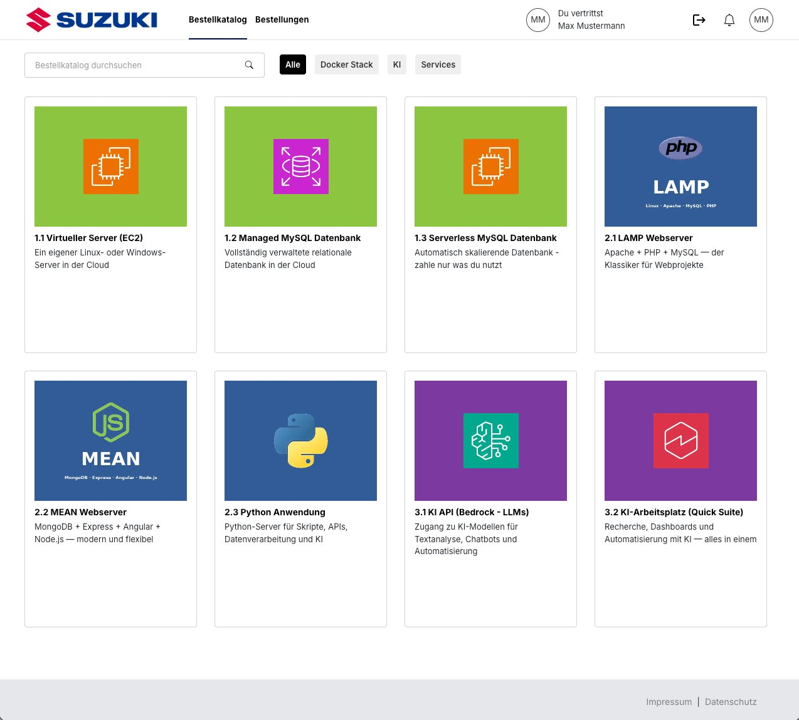
ANWENDUNG · VOM PROMPT ZUR BESTELLUNG
Für gepromptete Anwendungen Gesichert mit Best-Practice Guardrails
Service Katalog
PORTAL
White-Label-Bestellkatalog im eigenen Branding. Fachbereiche bestellen VMs, Datenbanken oder KI-Services so einfach wie im Webshop.
INTEGRATION
Genehmigungs-Workflows, Kostenstellen-Zuordnung und automatische Übergabe an ITSM-Systeme für Assets und Abrechnung.
TEMPLATES
Jeder Service basiert auf von DIU kuratierten Best-Practice-Templates — sicher, compliant und reproduzierbar.
KONTROLLE
Die IT definiert, was bestellt werden darf. Kein Wildwuchs, keine Schatten-IT, volle Kostentransparenz.

Slide 25
JETZT ERLEBEN · STAND C14 & C15
Plan · Build · Run. Live nebenan.
Einladung: Kommt mit einem echten Szenario zu uns!
STAND C15 · BETA SYSTEMS
STAND C14 · DIU
Continuous AI Security · AI-Native Factory · AI DevOps
Garancy Cloud
AI Red Team & Factory
IAM in der AWS European Sovereign Cloud.
LIVE-DEMO SLOTS:
DI 16:30 & Mi 10:30 · 12:00 · 13:30
Notes:
Zurück zum Anfang. Plan, Build, Run — und zwar live nebenan. Wir stehen mit Beta Systems gemeinsam am Stand. AI Red Team Live-Demo zu festen Slots. Einladung: kommt mit einem echten Szenario. Danke.

